Slide 1
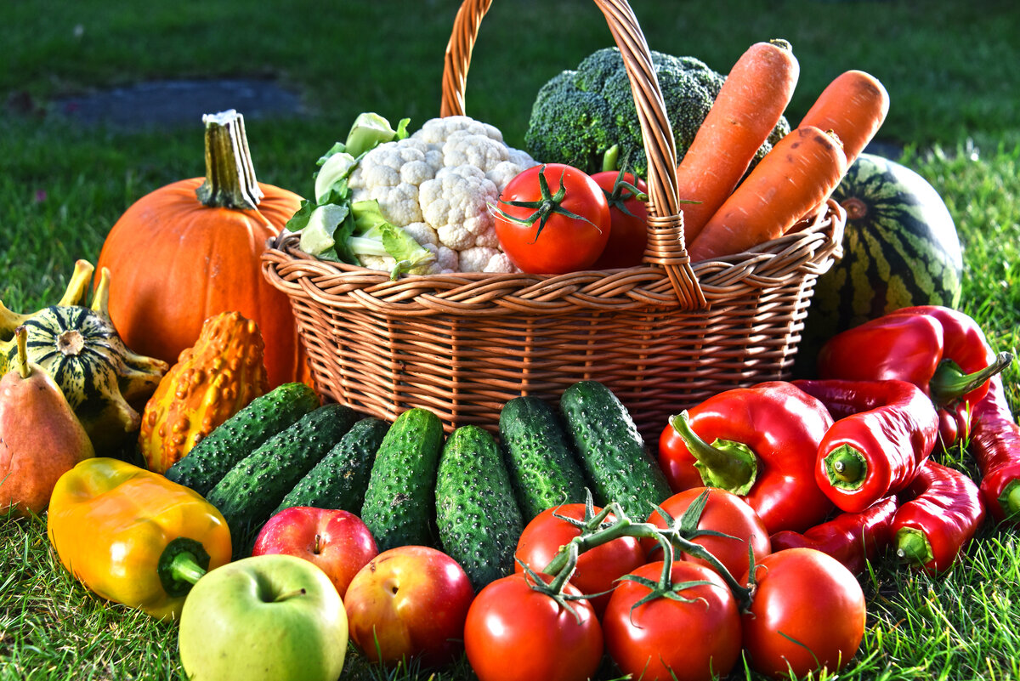
МОЙ МАЛЕНЬКИЙ ОГОРОД –
ЗДОРОВЬЕ И ДОХОД

Slide 2
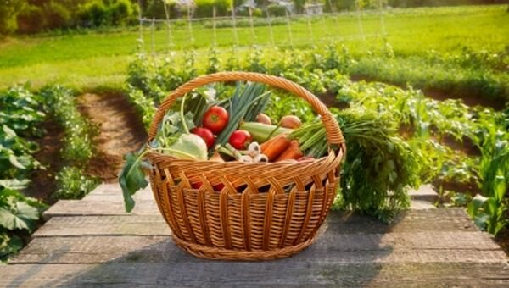
Сегодня миллионы людей трудятся на своих собственных земельных участках. Кто- то с надеждой на подспорье в скудном семейном бюджете; кто - то, чтобы удовлетворить свою тягу к земле, к крестьянскому труду.

Slide 3
Общение с землей, растительным миром приносит людям радость, снимает нервное напряжение, удаляет от городской суеты. Наблюдать за тем, как благодаря человеческим стараниям земля оживает и приносит плоды, – величайшее наслаждение. Ведь в каждом человеке живет жажда созидания, обработка земли, посадка и выращивание плодоносящих культур – самый что ни на есть творческий процесс.

Slide 4
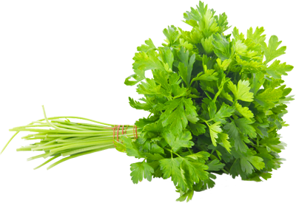

Slide 5
В охране и укреплении здоровья населения важное значение имеет рациональное питание, которое обязательно учитывает использование овощей и плодов. Они содержат незаменимые пищевые и биологически активные вещества, которые участвуют в обменных процессах и способствуют нормальной жизнедеятельности организма.
Урожай из собственного сада и огорода –
это всегда чистые, без нитратов и прочих вредных веществ продукты.
Но не все знают, как получить большой и экологически чистый урожай при минимальных затратах труда.

Slide 6
Чтобы получить хороший урожай, надо приложить немало усилий.
Незаменимые помощники в этом деле – приобретенный опыт и вовремя прочитанная умная книга по огородничеству и садоводству. Ответы на свои вопросы предлагаем найти в книгах и журналах, представленных на виртуальной выставке «Мой маленький огород-здоровье и доход», с которыми можно познакомиться
в отделе организации и использования единого фонда Мглинской межпоселенческой центральной библиотеки.

Slide 7
Русанов, Б.Г. Огород кормилец / Б. Г. Русанов, Е.С.Каратаев, В.П. Котов и др. - Санкт- Петербург: «Агропромиздат», ООО «Диамант», 2000.-560 с.: ил.
Книга об особенностях выращивания овощей на приусадебном участке, приведены сорта и их характеристика, описаны болезни и вредители, даны рекомендации по защите растений. Есть в книге и рецепты приготовления блюд из овощей, и способы их заготовки впрок.
Для владельцев огородов.

Slide 8
Цветков, Е. Большой справочник огородника / Е.Цветков. - Москва: Центрполиграф, 2010. - 414с.: ил.
В этом уникальном справочнике вы найдете популярное описание более 100 видов овощных и редких экзотических растений. С помощью советов вы сможете все это с легкостью вырастить на своем участке. Описание каждой культуры дополнено подробными рекомендациями по выбору сортов, посадке, уходу и эффективной защите от вредителей. Отдельный раздел посвящен огородным постройкам. Приведенные в книге сведения помогут вырастить и сохранить урожай и превратить ваш садовый участок в неповторимый и уютный уголок, который будет радовать вас долгое время.

Slide 9
Овощи- родник здоровья / сост. Г.В.Боос, В.И. Буренин. - 2- е изд., перераб. и доп.. - Ленинград: Лениздат, 1990. - 255 с.: ил.
В книге в научно-популярной форме рассказано о многих видах и сортах овощных культур, технологии их возделывания, пищевых качествах, диетических и некоторых лечебных свойствах овощей. По сравнению с предыдущими изданиями материал значительно переработан и дополнен. В книгу включены новые разделы об овощных растениях земного шара, о генофонде, сосредоточенном в коллекции ВИР; в ней дано описание малоизвестных растений и рецептов приготовления, блюд. С цветными иллюстрациями.
Рассчитана на массового читателя.

Slide 10
Биггс,Т. Овощные культуры/ Т. Биггс.- 2- е изд.стереотип.- Москва: Мир,1990.-200 с. :ил.
Первая книга английской "Энциклопедии практического садоводства", посвященная технологии выращивания овощных культур: посеву, уходу за растениями, сбору урожая и его хранению.
Текст сопровождают наглядные иллюстрации. Издание рассчитано на широкий круг садоводов-любителей.

Slide 11
Андреев, А.М. Все о томатах, огурцах, перцах и других популярных культурах: обновленное издание/ А.М. Андреев.- Москва: Эксмо, 2011.- 416 с.- (Новые советы Максимыча).
От одного из самых популярных авторов садово - огородной литературы, дачника с более чем 50-летним стажем - обновленные издания лучших книг. В этой книге - все секреты повышения урожайности и выращивания самых популярных огородных культур.

Slide 12
Туманов, А.В. Азбука дачника / А.В. Туманов. - Москва : Дрофа плюс, 2006 (Тверь : Тверской полиграфкомбинат детской литературы). - 348 с.: ил.
Вы недавно получили или купили дачный участок? Или, может быть, вы опытный дачник с многолетним стажем? В любом случае вам будет очень полезна книга, в которой своими знаниями делятся лучшие авторы популярной газеты "Ваши 6 соток" во главе с ее основателем и бессменным главным редактором Андреем Тумановым. Здесь вы найдете ответы на все вопросы, связанные с обустройством дачного хозяйства, разбивкой плодового сада, огорода, цветника, уходом за растениями, улучшением состояния почв, борьбой с вредителями и болезнями. Цветные вклейки.

Slide 13
Ганичкины, О. и А. Все о саде и огороде. 500 самых важных вопросов, 500 самых полных ответов/ О.и А. Ганичкины.- Москва: Издательство Оникс, 2009.- 416с.
Каждый, у кого есть дачный участок, время от времени нуждается в опытном советчике. Как подобрать почву и удобрения? Как правильно посадить цветущие и плодово-ягодные культуры? Как использовать плоды своего труда в кулинарии и косметологии? Эта книга ответит на множество вопросов садоводов и огородников - как начинающих, так и опытных.

Slide 14
Ганичкина, О.А. Энциклопедия садовода и огородника/ О.А. Ганичкина, В.И. Фатьянов.- Москва: ОЛМА- ПРЕСС, 2000.- 444 с.: ил.
Подробно и последовательно рассказано обо всех процессах, связанных с сельскохозяйственными работами на собственном участке. Даны характеристики новых сортов садово-огородных культур. Описана опробованная технология выращивания овощей. Приведены самые последние результаты исследований по размножению и прививке садовых растений. Включены календари сезонных работ в саду и на огороде.
В конце каждого раздела рассказано как собрать, сохранить и перебрать урожай; даны новые интересные кулинарные рецепты. Для широкого круга читателей. Обо всём этом и не только в книге Энциклопедия садовода и огородника (О. А. Ганичкина, В. И. Фатьянов)

Slide 15
Ракитин, А. Ю. Справочник садовода-любителя / А. Ю. Ракитин. - Москва : Изд-во Ун-та дружбы народов, 1991. – 170 с. : ил.
Содержатся сведения об освоении приусадебного участка: посадка плодовых деревьев и ягодных кустарников и уход за ними для получения высокого урожая плодов и ягод. Приводятся данные о питательной ценности плодов и ягод, по биологии, экологии, сортименту и агротехнике возделывания плодовых и ягодных культур для центральных нечерноземных областей России.

Slide 16
Ганичкины, О. и А. Настольная книга огородника/ О. и А. Ганичкины.- Москва: Издательство Оникс, 2012.- 448с.: ил.
Овощи, зелень, выращенные на собственной грядке, — не это ли мечта многих владельцев приусадебных участков? Однако выращивание рассады, посадка, полив, прополка, даже хранение требуют знаний и умений. Советы известных агрономов Октябрины и Александра Ганичкиных помогут из года в год получать со своего огорода неизменно высокие урожаи. Опытный вы огородник или делаете только первые шаги — эта книга наверняка станет настольной.

Slide 17
Кустарев, А.И. Советы картофелеводу- любителю/ А.И. Кустарев.- Брянск: Клинцовская городская ,типография, 2002.-80 с.: ил.
В форме советов изложены основы возделывания картофеля в Центральной нечерноземной зоне и северных областях Центральной черноземной зоны на садово-огородных участках. Приводятся рецепты приготовления картофельных блюд. Сообщается о лечении картофелем различных болезней.

Slide 18
Ваш домашний помощник. Теплицы и парники/ Сост. С.П. Кашин.- Москва: РИПОЛ классик, 2012.- 576 с.: ил.
Любому огороднику хочется каждый год получать хороший урожай. И лучший помощник в этом парник или теплица. Как построить на своем участке самостоятельно и без особых затрат теплицу или парник, как правильно их эксплуатировать, как их хранить зимой и, конечно же, как вырастить отличный урожай в парнике или теплице вы найдете на страницах этой книги.

Slide 19
Журнал «ПРИУСАДЕБНОЕ ХОЗЯЙСТВО» знакомит садоводов, огородников, цветоводов с современными технологиями и народным опытом возделывания овощных, плодовых, ягодных и лекарственных культур, с огромным разнообразием садовых и комнатных цветов, с новыми и незаслуженно забытыми сортами.

Slide 20
Хотите собирать самые большие урожаи, выращивать самые вкусные и экологически чистые овощи, ягоды, фрукты, а еще сохранить семейный бюджет? Тогда читайте книги и журналы по огородничеству и садоводству !
Спасибо за внимание!

